Slide 1
MEKANISME KEGIATAN KEHUMASAN
PERTEMUAN 7

Slide 2
Mekanisme Kegiatan PR
Seiring dengan perkembangan era sekarang ini, dinamika masyarakat yang terus menuntut dan mengharapkan adanya pemenuhan kebutuhan informasi kritis. Perkembangan ilmu dan teknologi komunikasi yang semakin mutahir juga makin menunjukkan betapa penting peranan public relations, dimana public relations sebagai “jembatan” antara perusahaan dan organisasi publik semakin nyata, sehingga bidang komunikasi dan hubungan masyarakat perlu diprioritaskan dalam perusahaan. Kompetensi dasar dari public relations ini mencakup keterampilan komunikasi, keterampilan teknik,kompentensi manajemen isu, kompetensi menajerial, leadership dan ethic dan keterampilan khusus IT.

Slide 3
Mekanisme Kegiatan PR
Selain kelima standard kompetensi tersebut, seorang PR harus memenuhi persyaratan mendasar antara lain kemampuan komunikasi secara lisan dan tulisan sangatlah penting bagi seorang PR. Sebagai seorang PR harus memiliki kemampuan berbicara didepan umum, melakukan presentasi, wawancara dalam upaya mengumpulkan data dan fakta. Selain kemampuan berkomunikasi lisan. Seorang PR dituntut memiliki kemampuan membuat press release ke media massa, membuat artikel dan profie perusahaan. Kemampuan mengantisipasi masalah termasuk di dalamnya menyusun rencana kegiatan, melaksanakannya serta mendokumentasikan kegiatan.

Slide 4
Mekanisme Kegiatan PR
Seorang PR harus mampu memperluas jaringan (networking) sehingga dapat memperlancar tugasnya. Kepribadian yang tangguh, jujur artinya memiliki kredibilitas yang tinggi yakni dapat diandalkan, dipercaya oleh orang lain serta menerapkan etika profesi yang berlaku sehingga tidak menimbulkan miskomunikasi dan misinformasi. Ide-ide kreatif seorang PR dituntut dalam pengambilan tindakan atau keputusan, sehingga ia harus terus mengasah kemampuan, pengetahuan dan keterampilan lain yang menunjang pekerjaan yang diembannya.

Slide 5
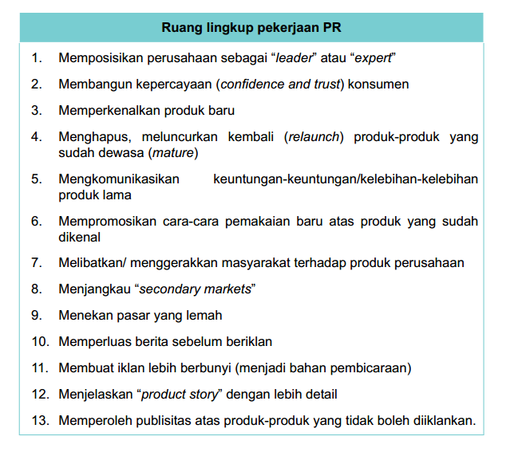
Mekanisme Kegiatan PR

Slide 6
Mekanisme Kegiatan PR
Fact fiding; ini merupakan tahap yang penting bagi keberhasilan kinerja bagian public relations. Melihat pentingnya data yang akan diolah menjadi sebuah informasi yang akan digunakan sebagai bahan pertimbangan penentuan keputusan-keputusan. Keputusan yang tepat akan diambil untuk penyelesaian masalah jika data yang diolah benar, akurat,tepat, teliti dan lengkap. Dalam tahap ini seorang public relation akan menganalisis data untuk menjadi informasi dari berbagai sumber antara lain, buku, junal, majalah, website, dll. Pencarian fakta ini dapat dilakukan dengan survei, observasi,pengamatan, penelitian atau bentu-bentuk lain.

Slide 7
Planning and programming; pada tahap ini dilakukan evaluasi kinerja masa lampau yang kemudian disusun rencana atau program. Analisis yang biasanya dipakai adalah analisis SWOT (Strength(kekuatan), Weakness (kelemahan), Opportunity (peluang)dan Threat (ancaman)). Analisis ini amat berguna dalam menentukan strategi pemecahan masalah.

Slide 8
Meskipun strategi telah ada, namun hal ini belum bisa dilaksanakan perlu dilakukan karena masih bersifat umum. Untuk menghasilkan kegiatan yang bersifat khusus maka perlu menganalisa akar masalah yang kemudian dicarikan alternatif-alternatif pemecahan masalah. Kadang akan kita temui satu akar masalah dengan beberapa alternatif pemecahan masalah, atau sebaliknya satu pemecahanan masalah untuk menyelesaikan beberapa akar masalah.

Slide 9
Berdasarkan alternatif pemecahan masalah dibuatlah rencana kegiatan (tahap perencanaan) dimana kegiatan ini akan didasarkan pada skala prioritas yang biasanya dikarenakan keterbatasan dana. Secara detail hal-hal yang dilakukan adalah penyusunan proposal kegiatan, penyusunan anggaran, penentuan media yang digunakan.

Slide 10
Communication; agar kegiatan berjalan dengan lancar maka ada beberapa hal yang perlu diperhatikan dalam komunikasi yaitu kredibilitas, keterkaitan, isi, kejelasan, keberlanjutan dan konsistensi. Hal ini perlu diperhitungkan dengan sungguh-sungguh agar kegiatan yang dilakukan dapat berhasil sesuai harapan.

Slide 11
Evaluation; pada tahap ini dilakukan evaluasi pelaksanaan kegiatan dimana hasil evaluasi akan digunakan sebagai bahan perbaikan dan perencanaan yang akan datang. Dalam hal ini keterampilan dalam menelaah hasil-hasil yang diperoleh dengan berbagai alat bantu sangat diperlukan bagi seorang public relations. Alat bantu yang biasa digunakan anatar lain; riset pendapat umum, riset mengenai prilaku, motivasi, analisis isi dan lain-lain

Slide 12
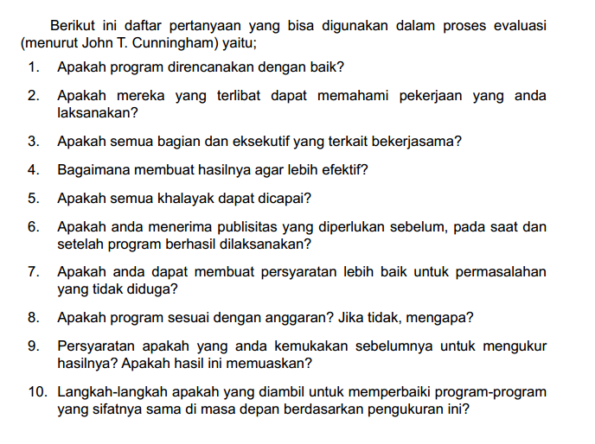

Slide 13
TERIMA KASIH

